Slide 1
網路爬蟲與資料分析 Web API
Instructor: 馬豪尚

Slide 2

應用程式介面 Application Programming Interface

Slide 3
Application Programming Interface
扮演著應用程式和應用程式之間，交換資訊的溝通橋樑
定義多個軟體中介之間的互動方式
僅定義了一個介面，而不涉及應用程式在實作過程中的具體操作
可以進行的呼叫（call）或請求（request）的種類
如何進行呼叫或發出請求應
使用的資料格式
應遵循的慣例

Slide 4
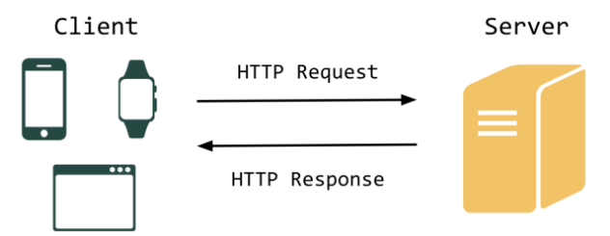
Web API
在 Web Application 的開發情境下的 API 被稱為 Web API
客戶端和伺服器端會透過 HTTP 通訊協定來進行請求與回應

Slide 5
RESTful WebAPI
REST → Representational State Transfer
表現層狀態轉換，是一種應用於全球資訊網軟體的架構
它定義了幾項基本原則和架構，並非是一種協定或標準
資源（Resources）
表現層（Repersontation）
狀態轉換（State Transfer）
只要一個WebAPI的設計符合這些理念就稱為是RESTful WebAPI

Slide 6
RESTful WebAPI
資源→ 指的是網路上的一個實體，或是一個具體的訊息
可以是一段文字、圖片、歌曲或是服務
可以透過統一資源標識符（URL）指向資源並取得資源
每一種資源對應一個特定的URL。
表現層 → 定義了資源的呈現方式
一段字串可以使用txt格式表現
也可以使用HTML格式來呈現，或XML、JSON的格式
狀態轉換 → 代表的是客戶端與伺服器的一個互動中的資料與狀態的變化
使用者請求與伺服器回應的狀態(例如伺服器回應的狀態碼)

Slide 7
RESTful WebAPI 總結要點
這個網路服務提供使用者發出以URL存取和操作網路資源的請求
資源是由URL來進行指定
資源的操作可包括：取得、建立、修改以及刪除，對應到HTTP Request Method中的GET、POST、PUT與DELETE等方法
通過定義好的表現形式來操作資源，取決於不同的讀取者
以無狀態的方式回應使用者的請求，無狀態是指伺服器獨立於所有之前的請求，完成每個用戶端請求的通訊方法

Slide 8
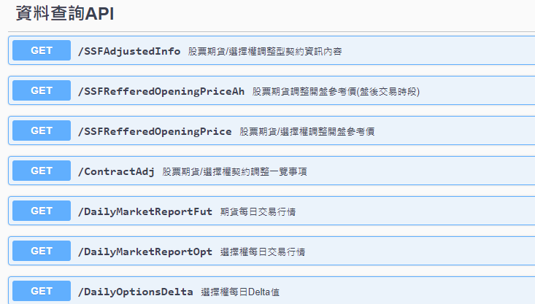
RESTful WebAPI實例
台灣期貨交易所API
台灣證券交易所API
台灣氣象資料開放平台API

Slide 9
金融相關資料的爬取

Slide 10
金融相關資料來源
銀行網站
央行
各家銀行
國內資源
政府資料開放平台
台灣期貨交易所
台灣證券交易所
各大企業提供金融相關服務
Yahoo Finance
Google Finance

Slide 11
外匯資料查詢
twder套件
https://github.com/jimms/twder
擷取台灣銀行新台幣匯率報價的api
提供以下幾種簡單的查詢
查詢台銀有提供哪些國家的幣別匯率
擷取目前所有幣別的報價
擷取目前特定幣別的報價
擷取昨天特定幣別的報價
擷取前六個月特定幣別的報價
擷取特定年月特定幣別的報價

Slide 12
Twder查詢有哪些國家的幣別
twder.currencies()
會回傳一個List裡面包含所有的幣別名稱
如果後續需要查詢某一個幣別，可以使用這邊查詢到的名稱
['CNY', 'THB', 'SEK', 'USD', 'IDR', 'AUD', 'NZD', 'PHP', 'MYR', 'GBP', 'ZAR', 'CHF', 'VND', 'EUR', 'KRW', 'SGD', 'JPY', 'CAD', 'HKD']

Slide 13
Twder擷取目前所有幣別報價
twder.now_all()
回傳一個字典型態的物件
Key是幣別代碼
Value一組tuple(時間, 現金買入, 現金賣出, 即期買入, 即期賣出)
{'USD': ('2023/05/13 09:25', '30.35', '31.02', '30.675', '30.825'),…}

Slide 14
Twder擷取特定幣別報價
目前時間的報價
twder.now('幣別代碼')
回傳一個tuple(時間, 現金買入, 現金賣出, 即期買入, 即期賣出)
('2024/12/13 12:25', '0.2174', '0.2302', '0.2242', '0.2292')
昨日的報價
twder.past_day('幣別代碼')
回傳一個list，包含昨日的所有時間點的報價
每一個時間點以一個tuple(時間, 現金買入, 現金賣出, 即期買入, 即期賣出)來表示

Slide 15
Twder擷取特定幣別報價
過去六個月的報價
twder.past_six_month('幣別代碼')
回傳一個list，包含過去六個月每日結束(最後一個時間點)的報價
每日以一個tuple(時間, 現金買入, 現金賣出, 即期買入, 即期賣出)來表示

Slide 16
Twder擷取特定幣別報價
擷取特定年月特定幣別的報價
twder.specify_month(‘幣別代碼’, 年, 月)
根據台灣銀行提供的資料，最多目前只能擷取到前一年的資料
回傳一個list，包含該指定年月中每日結束(最後一個時間點)的報價
每日以一個tuple(時間, 現金買入, 現金賣出, 即期買入, 即期賣出)來表示

Slide 17
台灣期貨交易所API #1
資料查詢API總覽
https://openapi.taifex.com.tw/#/%E8%B3%87%E6%96%99%E6%9F%A5%E8%A9%A2API
提供各種期貨相關的資訊查詢
股票期貨/選擇權調整開盤參考價
期貨每日交易行情
選擇權每日交易行情
選擇權每日Delta值
每日外幣參考匯率
…

Slide 18
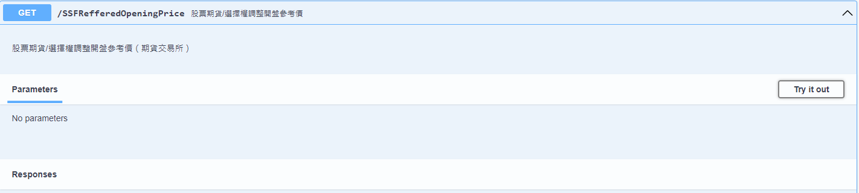
台灣期貨交易所API #1
股票期貨/選擇權調整開盤參考價
找到要請求的url
是否有傳入參數

Slide 19
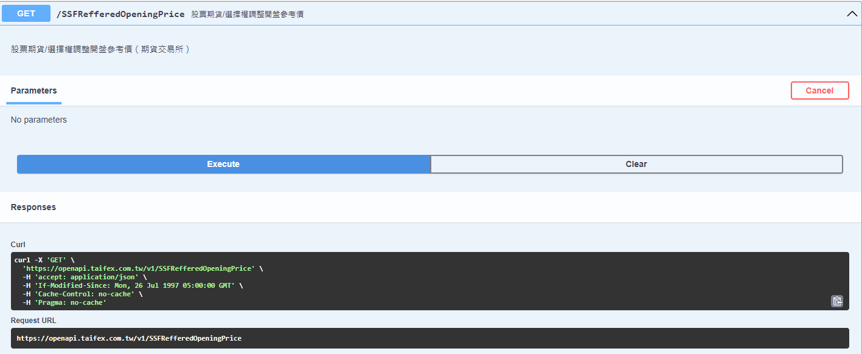
台灣期貨交易所API #1
股票期貨/選擇權調整開盤參考價
查詢方式 → requests模組搭配url位置以及參數
要request的url位置

Slide 20
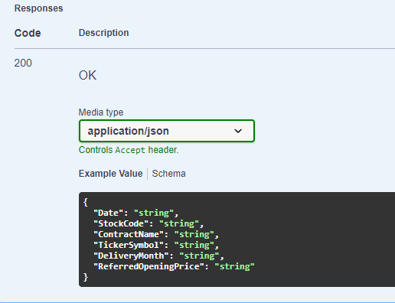
台灣期貨交易所API #1
股票期貨/選擇權調整開盤參考價
回傳值為一個json格式
一筆資料所包含的內容為右圖所示
Key為欄位名稱
Value為值(型態)
多筆資料以list[]儲存
Schema的地方可以查看每一個欄位
的說明

Slide 21
台灣期貨交易所API #1
股票期貨/選擇權調整開盤參考價Schema
Key | 資料型態/說明
Date | String / 日期
StockCode | String / 股票代號
ContractName | String / 商品名稱
TickerSymbol | String / 商品代號
DeliveryMonth | String / 月份
ReferredOpeningPrice | String / 開盤參考價

Slide 22
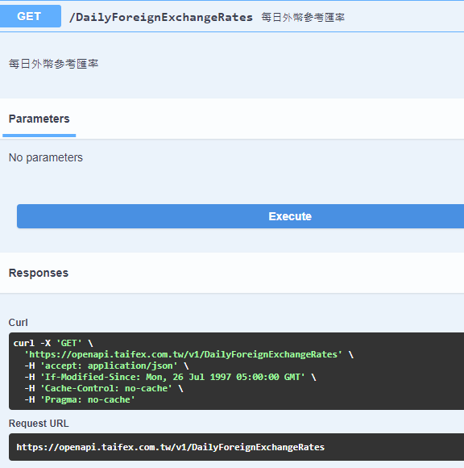
台灣期貨交易所API #2
每日外幣參考匯率
url = https://openapi.taifex.com.tw/v1/DailyForeignExchangeRates
requests.get(url)

Slide 23
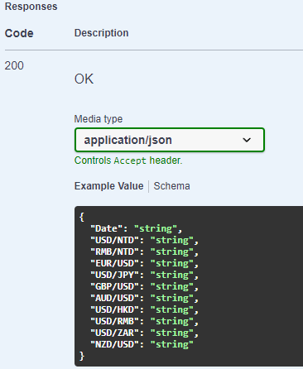
台灣期貨交易所API #2
每日外幣參考匯率
回傳兩個月內的匯率，為一個json格式
一筆資料為一日的資料
Key為欄位名稱
Value為值(型態)
多筆資料(每一日)以list[]儲存

Slide 24
Yahoo Finance API
yfinance 是一個可以下載股票資料的API套件
安裝yfinance
pip install yfinance
載入yfinance
import yfinance as yf

Slide 25
Yfinance 獲得單一股票資訊
定義 Ticker 物件
yf.Ticker(‘股票代碼’)
yfinance 運作的方式是透過我們定義一個 Ticker 的物件（Object），而透過這個物件，我們存取 Yahoo Finance 的資料
Example
tsm= yf.Ticker(‘TSM’)

Slide 26
Yahoo Finance API
Ticker 物件有許多屬性和方法可以存取各種資料
.info 取得股票基本資訊
回傳一個字典型態
公司名、行業、市值以及一系列的財務比率
.actions 取得公司的企業行動（Corporate Action）資料
回傳一個dataframe，包含以下兩個欄位資訊
dividends → 股息資訊
splits → 拆股資訊

Slide 27
Yahoo Finance API
取得公司的歷史資料
.history(period, start, end, interval)
可指定期間 、開始~結束時間、間隔等
期間 → period = ‘1mo’ , ‘1d’, ‘1wk’
開始時間 → start= 'yyyy-mm-dd '
結束時間 → end=‘yyyy-mm-dd‘
間隔時間 → interval = ‘1m’, ‘1h’
回傳為一個dataframe，包含股票價格和企業行動的歷史
OHLC（開盤 Open、最高 High、最低 Low、收市 Close）、成交量（Volume）等的重要資料

Slide 28
Yfinance 獲取多個股票的資料
yf.download(‘多個股票代號’, start, end, interval)
多個股票代號可以用空白隔開，也可以傳入一個list
開始時間 → start= 'yyyy-mm-dd '
結束時間 → end=‘yyyy-mm-dd‘
間隔時間 → interval = ‘1m’, ‘1h’
回傳一個dataframe包含OHLC（開盤 Open、最高 High、最低 Low、收市 Close）和成交量（Volume）等

Slide 29
pandas_ta 金融技術指標分析套件
安裝套件
pip install pandas_ta
結合yfinance爬取金融資料並轉成dataframe
aapl = yf.Ticker('aapl')
df = pd.DataFrame(aapl.history())

Slide 30
pandas_ta 金融技術指標分析套件
使用各種技術指標函數並加到dataframe裡
Simple Moving Average
df.ta.sma(cumulative=True, append=True)
Moving Average Convergence Divergence
df.ta.hma(cumulative=True, append=True)
可參考套件網頁取得更多指標
https://github.com/twopirllc/pandas-ta

Slide 31
練習1
操作yahoo finance api找出以下幾個股票過去1個月的價格
TSLA
MSFT
0700.HK
1398.HK
將以上股票價格的貨幣單位統一為新台幣
股票價格所用的貨幣單位可以藉由info資訊(currency)來查詢
用twder或台灣期貨交易所api查詢以上股票顯示的貨幣匯率(當日)
計算轉換成新台幣的價格
印出結果(dataframe)

Slide 32
練習2
操作yahoo finance api找出以下股票過去1年的價格
AAPL
計算股票的技術指標
對數報酬 log_return
移動平均 Simple Moving Average
印出結果(dataframe)

